Slide 1
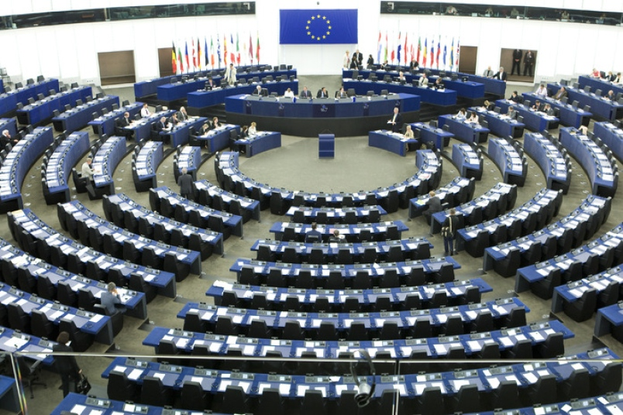
Besluitvorming
Besluiten worden genomen door drie instellingen:
Europese parlement
vertegenwoordigen de burgers en zijn door hen gekozen
Raad van de Europese Unie
vertegenwoordigen de lidstaten (ministers van de EU-landen)
Europese Commissie
vertegenwoordigen de belangen van de EU in haar geheel

Slide 2
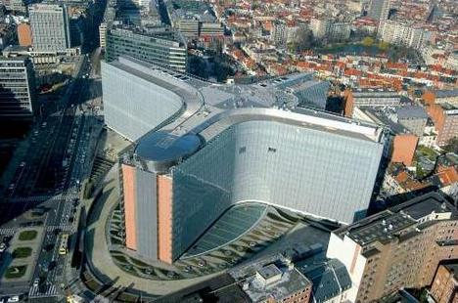
Europese commissie behartiging van het belang van de EU
Rol
indienen van nieuwe wetsvoorstellen
uitvoeren van het beleid
EU-wetgeving handhaven
Samenstelling
1 commissaris per lidstaat
Voorzitter
José Manuel Barroso
Ambtstermijn
5 jaar
Zetel
Brussel

